Slide 1
El paciente Adulto Mayor en
Servicio de Urgencias
Dr. Rafael Jara López
Sección Geriatría
Hospital Clínico de la Universidad de Chile
Servicio de Urgencia Hospital De Urgencia Asistencia Pública Dr. Alejandro del Río

Slide 2
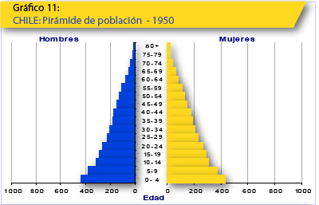
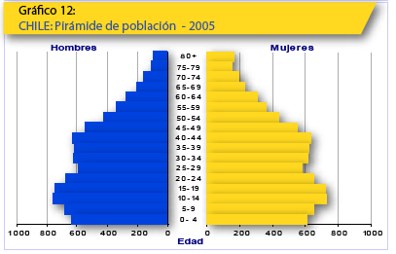
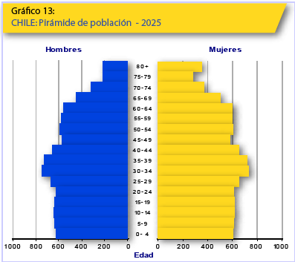
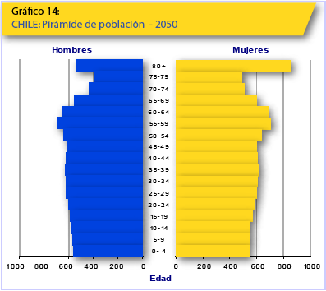

Slide 3
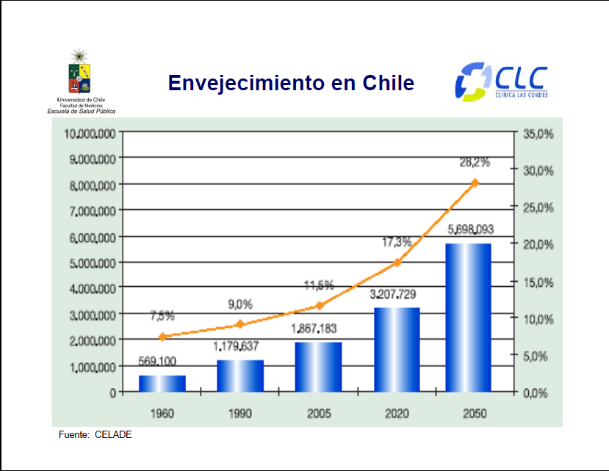

Slide 4
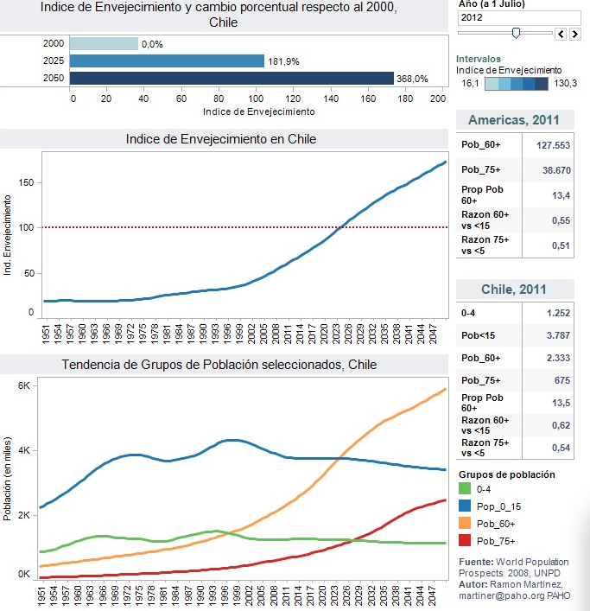
POBLACIÓN > 65 AÑOS
12,95 % de la población
2050 28,20 % de la población

Slide 5
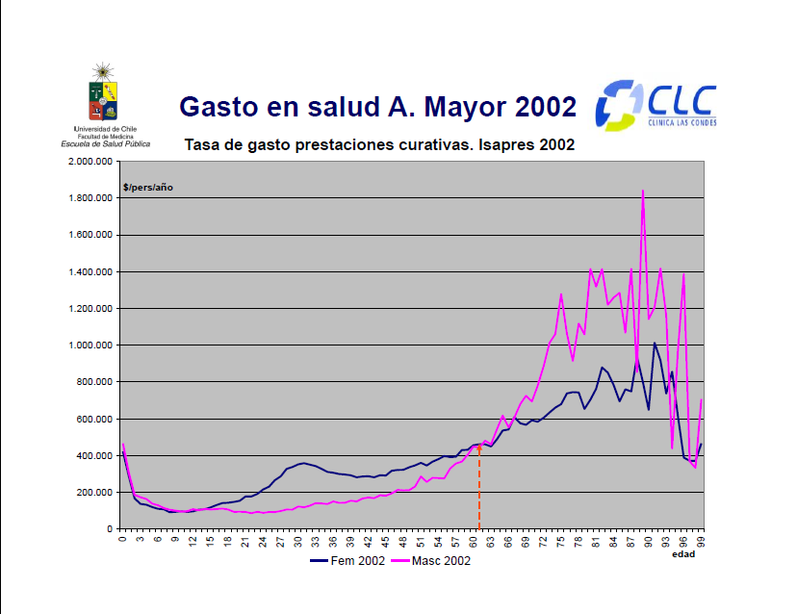

Slide 6
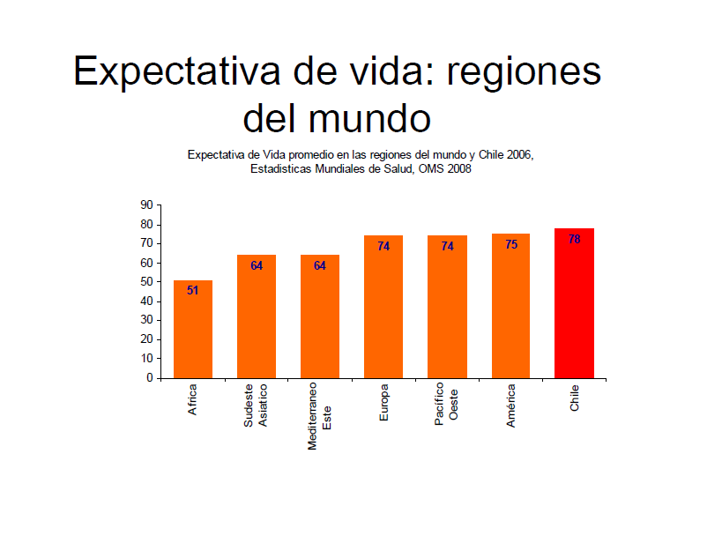

Slide 7
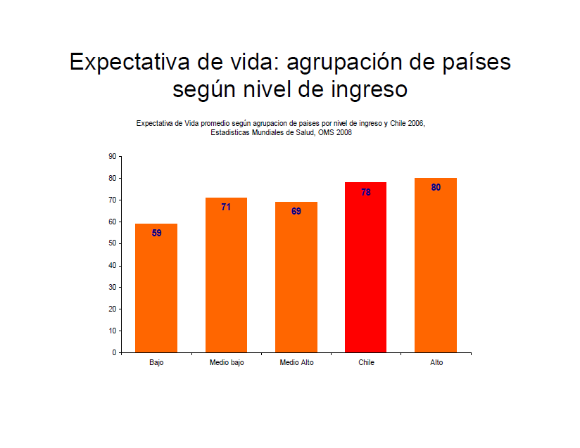

Slide 8
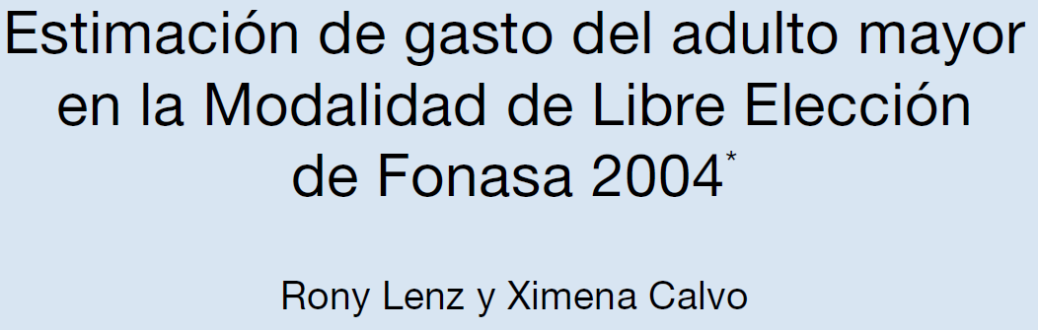
Adultos mayores consumen un 25 % de los gastos destinados a Modalidad de Libre elección.
Constituyen el 9 % de los beneficiarios de Fonasa.
Grupos de usuarios más relevantes en esta forma de atención.

Slide 9
CARACTERISTICAS DE LAS ENFERMEDADES DEL ANCIANO
Presentación atípica, síntomas larvados.
Presentación como pérdida de la independencia funcional
Pluripatología
Tendencia a la cronicidad e incapacidad
Polifarmacia
Complicaciones médicas y de enfermería frecuentes

Slide 10
CARACTERISTICAS DE LAS ENFERMEDADES DEL ANCIANO
Dificultades terapéuticas
¿Limitaciones diagnósticas?
Mayor utilización de recursos sanitarios: atención primaria, hospital, etc.
Mayor necesidad de rehabilitación y
recursos sociales
Frecuentes problemas éticos

Slide 11
Envejecimiento:
Heterogéneo
Edad Cronológica
Edad Biológica

Slide 12
Ciclo Vital - OMS
Adulto mantener máxima funcionalidad
Anciano mantener independencia y evitar discapacidad
Joven crecimiento y desarrollo
diferencias
Capacidad funcional
Límite de falla
edad
Rehabilitación y
calidad de vida

Slide 13
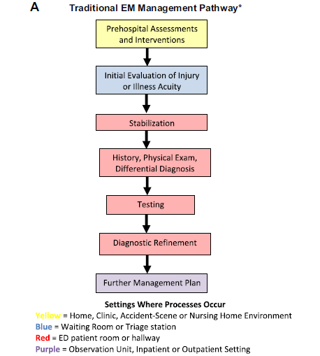

Slide 15
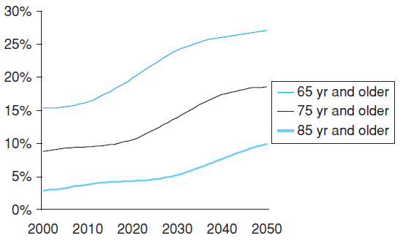
Proyección de Consultas en SU
Hazzard, W.R. and J.B. Halter, Hazzard's geriatric medicine and gerontology. 6th ed. 2009, New York: McGraw-Hill Medical. xxviii, 1,634

Slide 16
Servicios de Urgencia Actuales
Vigente desde los años 60´s
Comité de trauma (Colegio de Cirujanos EEUU)
Diseñado para patología aguda
Requiere alto recambio de pacientes
Una patología y actual
Paciente geriátrico:
Medicamente complejo
Lentitud cognitiva o física
Deterioro funcional

Slide 17
En Servicio de Urgencia los AM necesitan:
Atención de su complejidad.
Atención detallada
Espacio y tiempo para un mejor rendimiento.

Slide 18
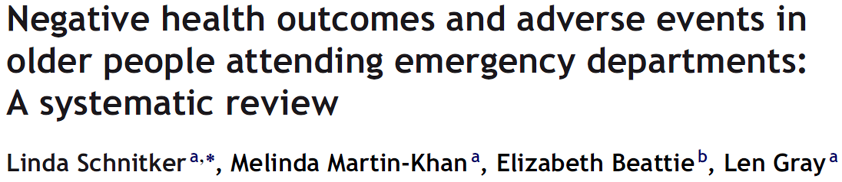
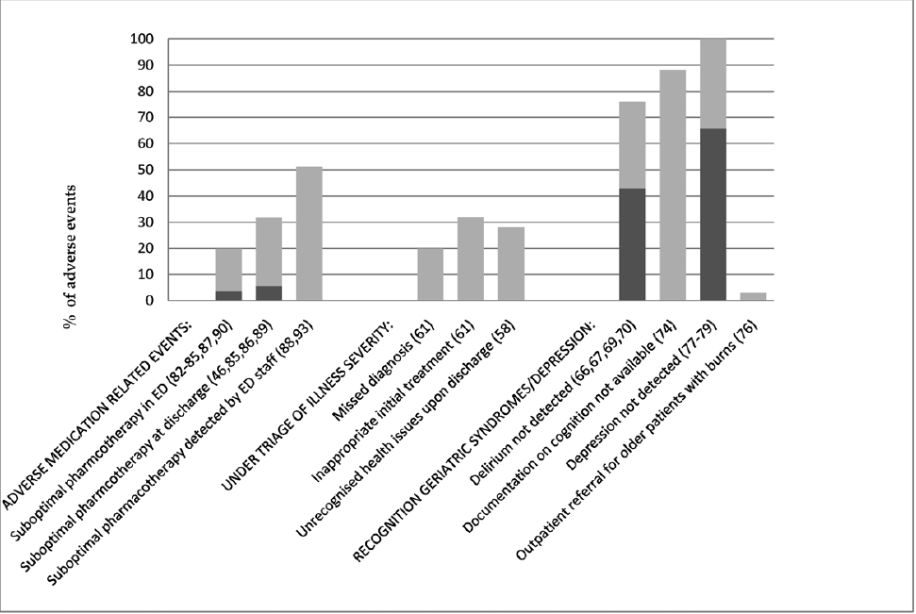


64 artículos
>100.000 AMs
Schnitker, L., et al., Australas Emerg Nurs J, 2011. 14(3): p. 141.

Slide 19
Motivo de consulta
Abandono social
Abandono económico
Polifarmacia
Deterioro cognitivo
Deterioro funcional

Slide 20
VALORACION GERIATRICA INTEGRAL
“ Proceso diagnóstico multidimensional, interdisciplinario, diseñado para identificar y cuantificar problemas médicos, evaluar capacidades funcionales y psicosociales, alcanzar un plan de tratamiento global, optimizar la utilización de recursos asistenciales y garantizar la continuidad de los cuidados.
CLINICA
Funcional
MENTAL
SOCIAL

Slide 21
Caplan, G. A., A. J. Williams, et al. (2004). "A Randomized, Controlled Trial of Comprehensive Geriatric Assessment and Multidisciplinary Intervention After Discharge of Elderly from the Emergency Department—The DEED II Study." Journal of the American Geriatrics Society 52(9): 1417-1423.
739 pacientes ≥75 años acudieron SU
  Grupo 1: VGI
  Grupo 2: Usual
Seguimiento a 18 meses

Slide 22
Caplan, G. A., A. J. Williams, et al. (2004). "A Randomized, Controlled Trial of Comprehensive Geriatric Assessment and Multidisciplinary Intervention After Discharge of Elderly from the Emergency Department—The DEED II Study." Journal of the American Geriatrics Society 52(9): 1417-1423.
 | Grupo VGI | Grupo Control | p
Hospitalizaciones a 30 días | 16,5% | 22,2% | 0,048
Hospitalizaciones de Urgencia 18 meses | 44,4% | 54,3% | 0,007
Días hasta Ingreso | 382 días | 348 días | 0.011
Cambio Barthel 6 meses | -0,25 | -0,75 | 0,001
Cambio Mental Status Questio 12 meses | -0,21 | -0,64 | 0,001
Mortalidad | 14,9% | 14,1% | 0,765

Slide 23
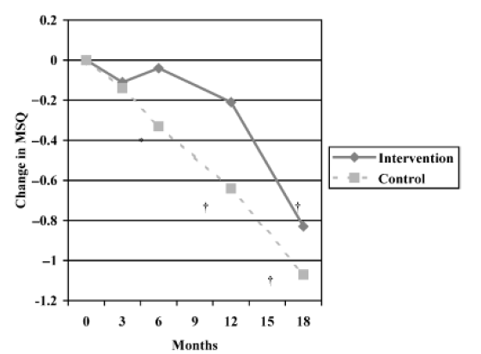
Cambios en MSQ
Journal of the American Geriatrics Society 52(9): 1417-1423

Slide 24
Modelos de atención del AM en SU
Servicio de Urgencia Geriátrico
Servicio de Urgencia Amigable con el AM
Equipo Geriátrico Interconsultor

Slide 25
Servicio de urgencia amigable con AM
Educación del equipo:
Presentación atípica
Polifarmacia
Niveles asistenciales
Manejo de soporte vital en AM
Trancisión del cuidado
Screening
Deterioro cognitivo y delirium
Caídas
Fragilidad
Deterioro funcional
Negligencias

Slide 26
Servicio de urgencia amigable con AM
Infraestructura:
Señales con letras grandes
Sillones
Espacio para sillas de rueda
Recursos en SU
Unidad móvil de cuidado agudo de AM
Consulta de vida saludable
Consuulta de manejo del dolor
Consulta de cuidados paliativos

Slide 27
Modelo de atención de Urgencias en AM
Práctica basada en la evidencia.
Enfermería comprometida en cínica y en liderazgo.
Protocolos de detección de alto riesgo.
Evaluación geriátrica integral.
Intervenciones centradas, el inicio de la atención y
planificación de cuidados de AM.
Prácticas de trabajo interprofesional y de aumento de
Capacidad.
Seguimiento post alta.
Procesos de mejora de calidad.

Slide 28
Considerar Módulos de Educación
Evaluación general del paciente anciano
Dolor abdominal en los ancianos
Estados mentales alterados
Dolor torácico y disnea
Vértigo en el AM
Cuidados al final de la vida
Trastornos de la marcha y caídas
Enfermedades infecciosas
Farmacología y polifarmacia
Cambios fisiológicos en el envejecimiento

Slide 29
Clínica en Servicio de Urgencia
EN AM lo frecuente es lo atípico:
Hipoxemia sin disnea
Neumonia o ITU sin fiebre
Abdomen agudo sin dolor
Deshidratación sin sed
SCA dolor atípico o sin dolor.
Mayores de 85 años:
Presentaciones atípicas: duplican las típicas.

Slide 30
Epidemiología del AM en SU
Corresponden entre 12 – 35 % de las consultas
HUAP (Posta Central) 40 % de consultas
  Consultan más frecuentemente que otras edades
Mayor probabilidad que tengan Emergencias
  Hospitalizan 2,5 – 4,6 veces más que pacientes jóvenes
  UCI 4% vs <1%
Permanecen más tiempo en Servicio de Urgencias
Diagnóstico erróneo y Yatrogenias más frecuentes.

Slide 31
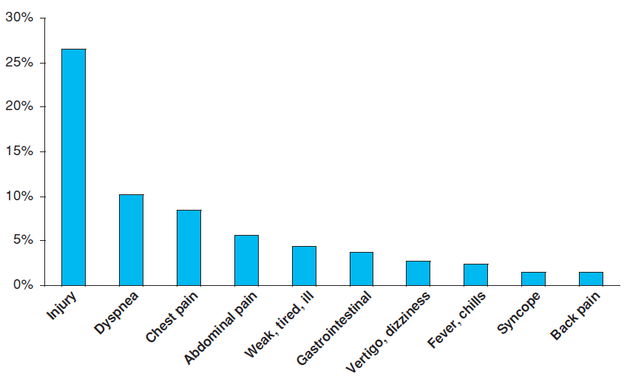
Causas comunes consulta del AM al SU
Hazzard, W.R. and J.B. Halter, Hazzard's geriatric medicine and gerontology. 6th ed. 2009, New York: McGraw-Hill Medical. xxviii

Slide 32
Diagnósticos comunes del AM en SU
Patologías Medicas
  SCA
  ICC
  Arritmias
  Síncope
  ACV
  NAC
  Patología abdominal
  Deshidratación
  ITU
Menos frecuente
  Quirúrgicas
    Trauma por caídas
Aminzadeh, F. and W.B. Dalziel, Ann Emerg Med, 2002. 39(3): p. 238.

Slide 33
Trauma en AM
La experiencia de trauma es diferente en un AM que en una persona joven.
Las comorbilidades complican el diagnóstico, pronóstico y manejo.

Slide 35
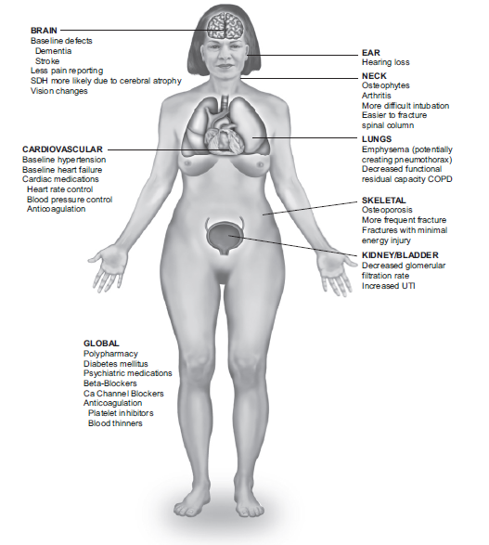

Slide 36
Maltrato: Factores de riesgo
Disminución de salud física (requiere más ayuda con las actividades de la vida diaria)
Deterioro cognitivo o demencia
Sexo femenino
Historia de violencia en biografía
Edad avanzada
Dormitorio común con cuidador
Aislamiento social
Víctima o cuidador con problemas de salud mental o abuso de sustancias

Slide 37
Signos de maltrato
Falta de ayudas médicas (por ejemplo, medicación, andador, bastón, gafas)
Falta de alimentación adecuada, higiene básica, abrigo, hidratación, ropa apropiada
Descuido en cuidados médicos (por ejemplo, úlceras por presión, sonda Foley, colostomía, etc)
Confinamiento en cama sin ayuda durante largos períodos de tiempo
Signos de abuso financiero
Regalos costosos o reembolsos excesivos por atención recibida
Falta de servicios que el paciente debiera ser capaz de pagar (por ejemplo, calefacción, agua, alimentos)

Slide 38
Signos de maltrato
Signos de abuso psicológico o emocional
Cambios inexplicables en el comportamiento (por ejemplo, depresión, retraimiento, alteración del estado mental)
Aislamiento de familiares y amigos
Un cuidador que parece estar controlando, degradante, demasiado preocupados por el gasto
dinero o es verbal o físicamente agresivo hacia el paciente

Slide 39
Signos de maltrato
Signos de abuso físico o sexual
Lesiones mal ( fracturas, úlceras, laceraciones, quemaduras)
Retraso en la búsqueda de atención médica después de una lesión
Enfermedades de transmisión sexual sin explicación
Signos generales de abuso y negligencia
Incongruencia entre las histori as del paciente y el cuidador
Explicaciones vagas o improbables por lesiones
Presentación de un paciente con discapacidad mental sin un cuidador
Hallazgos de laboratorio o de radiología no coherentes con la historia

Slide 40
Dolor
Prevalencia 25 – 80 % de AM.
Comunidad 25 – 50 %
La falta de familiaridad con las causas frecuentes de dolor: subdiagnóstico.
Los estudios de imágenes tienen escaso rendimiento con muchas causas.
Inmovilidad: desacondicionamiento, trastorno de la marcha y caídas.

Slide 41
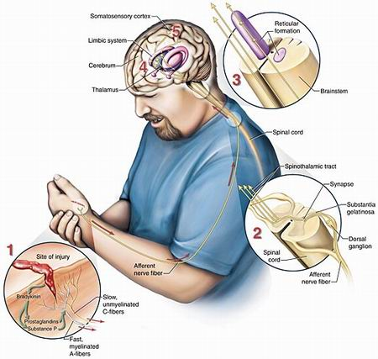
Dolor
Dolor Agudo Umbral Elevado
Dolor crónico Umbral Bajo
Depresión:
Potencia el dolor, especialmente crónico

Slide 42
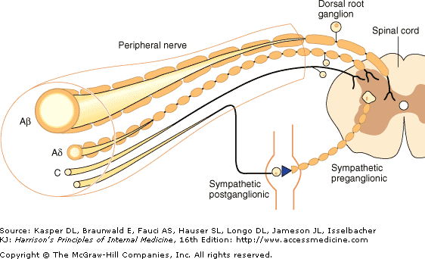
Cambios neurales
Reducción de fibras mielínicas y no mielínicas.
Reducción de la mielina y de la expresión de sus proteínas.
Atrofia axonal
Velocidad de conducción nerviosa.
Flujo sanguíneo endoneural.

Slide 43
Dolor y deterioro cognitivo
Expresión facial
Ceño fruncido, tristeza, facies de temor,
muecas, frente arrugada, ojos cerrado
apretados, expresión distorsionada, parpadeo
rápido.
Verbalizaciones, vocalizaciones
Suspiros, gemidos, gruñidos, gritos,
Respiración ruidosa, pedir ayuda, maltrato
verbal

Slide 44
Dolor y deterioro cognitivo
Movimientos corporales
Rigidez, postura corporal tensa, inquietud,
aumento de ritmos, mecerse, movimientos
restringidos.
Cambios en las interacciones interpersonales
Agresividad, resistencia a la atención,
Disminución de interacciones sociales,
Socialmente inadecuado, retraído.

Slide 45
Dolor y deterioro cognitivo
Cambios en los patrones de actividad o rutinas
Rechaza alimentación, cambios en apetito y sueño
Cambio en las rutinas comunes, deambulación aumentada.
Cambios en el estado mental
Llanto o lagrimeo, aumento de la
confusión, irritabilidad o angustia.

Slide 46
Deterioro Cognitivo
Estado cognitivo alterado 25%
  Delirium y/o demencia
  Delirium es reconocido sólo en 16 – 35%
  Demencia se ignora antecedente o se niega existencia.

Slide 47
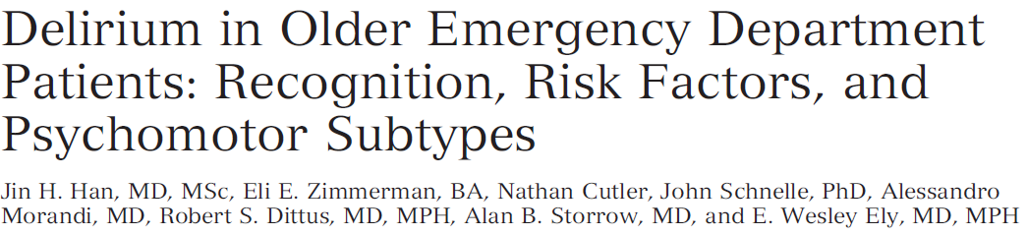
AMs consultaron SU
N=303 (mediana edad 74 años)
8,3% consultó con Delirium
  92% Tipo Hipoactivo
  No diagnosticó → 78,3% (IC 95% = 56.3% – 92.5%)

Slide 48
Síndrome coronario agudo
Frecuente en AM
Ángor inestable: 60 % tiene más de 65 años.
Mas secuelas y mortalidad
Clínica atípica
EKG solo, no diagnóstico
En > 80 años: 40 % presenta angor

Slide 49
IAM
Síntomas
Síntomas menos frecuentes
Disnea 35 %
Ángor 22%
Asintomático 21%
Otros 22 %
Vómitos
Caídas
Delirium
Síncope

Slide 50
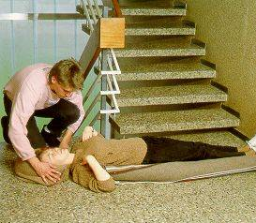
Caídas
La principal causa de hospitalizaciones en AMs
  15 – 30%
Diferenciar:
  Episodio aislado vs síndrome de caídas
  ¿Síncope? ¿Ortostatismo?
  ¿2rio a otras patologías?
    ACV, SCA

Slide 51
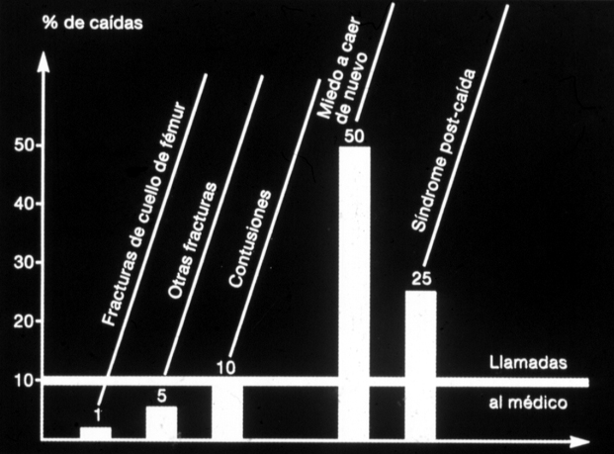
Las caídas en el adulto mayor
Consecuencias de las caídas
Vellas B

Slide 52
Caídas
Fragilidad vascular
Lesiones Intracraneales
Hematoma Subdural Crónico
Atrofia cerebral

Slide 53
Hallazgos frecuentes:
Reacción Adversa a Fármacos
Consultas S U
  11% vs 2% población general
Polifarmacia
Cambios en farmacocinética
1/3 de consultas por RAM
  Warfarina, Insulina, Digoxina

Slide 54
Dolor Abdominal
Motivo consulta frecuente 3 – 13%
Mortalidad elevada 6 a 8 veces población general
Alto índice de sospecha
Imagenología:
TAC Abdomen:
  Diagnóstico 57 – 67% casos
  Cambia conducta: Hospitalización, Cirugía, Antibióticos, UPC.

Slide 55
Abdomen Agudo
Dolor escaso o ausente
Fiebre infrecuente
Rigidez de pared infrecuente
Síntomas atípicos: debilidad, delirium, CEG.
Recuento leucocitario normal (Neutrofilia)
Diagnóstico: por imágenes

Slide 56
Infecciones
Neumonia 25%, ITU 22%, Sepsis 18%
Presentación atípica:
  Caídas, delirium
  Pueden no presentar: fiebre, taquicardia

Slide 57
Neumonia
Alta mortalidad
20 % en hospitalizados
Alta tasa de recurrencia.
Mortalidad asociada a pobre status funcional.
Costos elevados

Slide 58
Multirresistencia
Factores de riesgo
Patógeno:
Institucionalizados
Heridas o UPP
Avanzada edad
Comorbilidades
Exposición previa a ABT.
Mal status funcional.
Staphilococcus aureus
Bacilos gramm negativos
Streptococo pneumoniae

Slide 59
Fisiopatología:
Colonización del tracto respiratorio superior.
Colonización del estómago, aumentada por bloquedores de H2
Edad avanzada, manejo de saliva, trastorno de la deglución.
Enf cerebrovascular, deterioro cognitivo.
Uso de SNG.

Slide 60
Patología asociada: Diabetes, malnutrición, EPOC, RGE.

Slide 61
Diagnóstico:
La sospecha emerge de observación de acompañantes (¿existen?).
Cuadro atípico: menos fiebre, calofríos, dolor pleurítico, mialgias.
Presentan tos, taquipnea, crépitos y menor murmullo vesicular.

Slide 62
Neumonia aspirativa:
Asociada al uso de tubos ( SNG y aún gastostomía y yeyunostomía).
Fármacos que reducen saliva: diuréticos, anticolinérgicos, ansiolíticos y antipsicóticos.
Caries y ausencia de piezas dentales.
Fármacos antipsicóticos, anticolinérgicos, antihistamínicos, benzodiazepinas.
Delirium y demencia

Slide 63
Neumonia al final de la vida.
Situación frecuente: demencias, cáncer, EPOC, enfertmedades reumatológicas y neurológicas.
Tratamiento enfocado a aliviar los síntomas:
Disnea, congestión pulmonar, secreciones, agitación, delirium y dolor.
Tratamiento sintomático
Antibióticos como paliativo

Slide 64
Infección del Tracto Urinario
Varones: 15 – 37 %
Mujeres: 25 – 53 %
ITU asintomática: casi universal.
Microbiología:
E coli
Proteus mirabilis
Klebsiella sp
Enteroco
Estafilococo

Slide 65
Factores de riesgo:
Edad
Postmenopausia
Hipertrofia prostática
ITU previa
Demencia
Inmovilidad
Motilidad vesical deteriorada (AVE, Parkinson, DM).

Slide 66
ITU: Clínica
Cambio en estado mental 39.0 %
Cambio conductual 19.0
Cambio en el aspecto de la orina 15.0
Fiebre o calofríos 12.0
Trastorno de la marcha y caídas 8.8
Disuria 7.8
Cambio en el patrón miccional 7.0

Slide 67
Formas Inespecíficas de Presentación
Categorías | Ejemplos | Delirium | Baja Peso | Fatiga | Mareos | Caídas | Fiebre
Infección | ITU | √ | √ | √ | √ | √ | √
 | NAC | √ |  | √ | √ | √ | √
 | Celulitis | √ |  | √ |  |  | √
Metabólico | Hipoxia | √ | √ | √ | √ | √
 | Deshidratación | √ |  | √ | √ | √
 | Hipoglicemia | √ |  | √ | √ | √
Cardiopulmonar | IC | √ | √ | √
 | EPOC | √ | √ | √
Cáncer |  | √ |  | √ |  |  | √
Reumatólogico | Pseudo-Gota | √ | √ | √ |  | √ | √
 | AR | √ | √ | √ |  | √ | √
Endocrino | Hipo Tyr | √ |  | √
 | Hiper Tyr | √ | √ | √ |  | √ | √

Slide 68
Problemas sociales
Abandono (es encontrado por terceros)
Familia no es capaz de cuidarlo
  Deterioro cognitivo
  Postración
Al momento de darlo de alta:
¿Tiene dónde ir?
  ¿Entiende indicaciones?
  ¿Puede acudir/costear indicaciones?

Slide 69
Niveles de intervención integral
Clínica
Funcional
Intervención
Mental
Social

Slide 70
Pacientes AM son más complejos
Presentación atípica
Pluripatologías
Polifarmacia
Deterioro Cognitivo
Problemas Sociales
Condiciones Previas / Co-morbilidad
Tienden a minimizar su sintomatología

Slide 71
Conclusiones
La población envejece rápidamente
Es muy heterogénea
Aumenta el requerimiento de atención en SU
Los pacientes AM presentan necesidades especiales:
Mayor complejidad
Presentación atípica
Se necesita VGI e intervención multidisciplinaria en SU

